Slide 1
PROGETTO SETTIMANALE MODULO 8
Il progetto di questa settimana ci chiedeva di analizzare il file Malware_U3_W2_L5 presente nella cartella Esercizio_Pratico_U3_W2_L5 e anche di analizzare un codice assembly x86.
Malware_U3_W2_L5: l’analisi di questo file richiedeva di dare una spiegazione delle librerie che sono state importate dal file eseguibile e delle sezioni di cui si compone il file eseguibile del malware.
Codice assembly x86: l’analisi di questo codice richiedeva di identificare i costrutti e di ipotizzare il comportamento della funzionalita implementata.

Slide 2
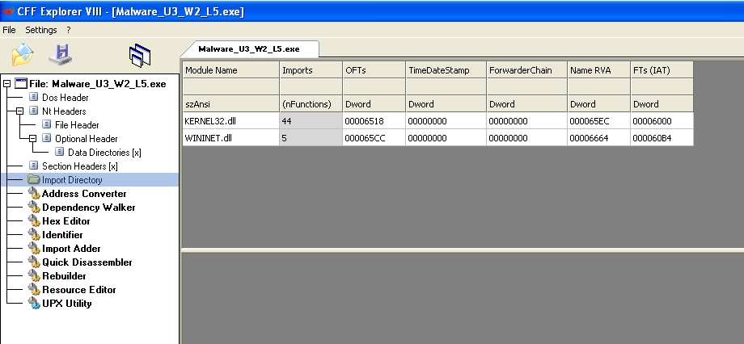
Malware_U3_W2_L5: per analizzare il file in questione ho utilizzato il software CFF Explorer.
1) Librerie importate:
Per vedere le librerie importate sono andato nella sezione “import Directory”. E come si può vedere le librerie sono: KERNEL32.dll e WINNET.dll

Slide 3
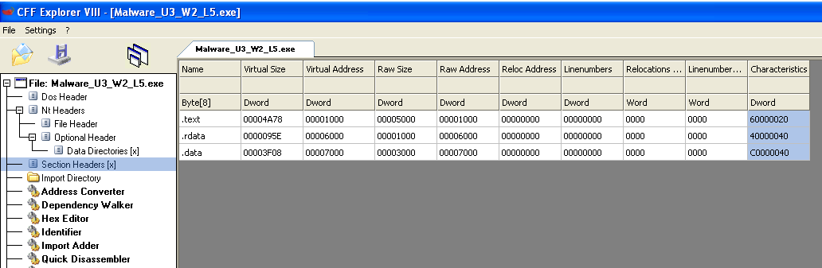
KERNELL32.dll: questa libreria contiene le funzioni principali per interagire con il sistema operativo: manipolazione di file o gestione della memoria.
WINNET.dll: libreria che contiene le funzioni per l’implementazione di alcuni protocolli di rete come: HTTP,FTP,NTP.
2) Sezioni di cui si compone il file eseguibile del malware:

Slide 4
Nella sezione “section headers” si trovano le sezioni di cui e composto il file. Le sezioni sono:
.text: contiene le righe di codice che la CPU eseguirà una volta che il software sarà avviato.
.rdata: include le informazioni circa le librerie e le informazioni importate ed esportate dal malware.
.data: contiene i dati e le variabili globali del malware, che devono essere disponibili a tutte le funzioni del malware.

Slide 5
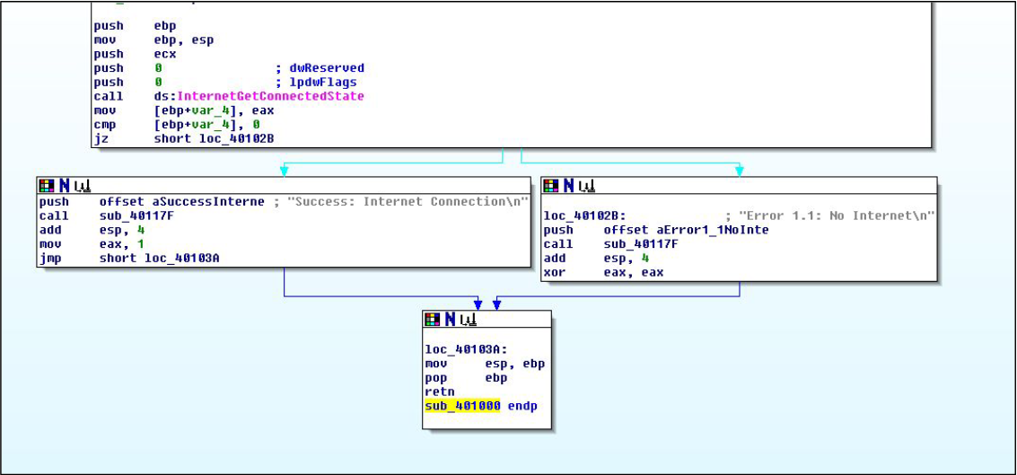
Codice Assembly x86

Slide 6
COSTRUTTI:
1) push ebp
mov ebp,esp
Queste due istruzioni creano uno stack
2) push 0
push 0
call ds:InternetGetConnectedState
Inserisce due parametri nello stack che serviranno alla funzione InternetGetConnectedState.
3) cmp [ebp+var_4],0
jz short loc_40102B
Queste due righe di codice hanno la sintassi di un ciclo if: se il risultato del “cmp” darà 0 come risultato “jz” salterà all’indirizzo di memoria “short loc_40102B” altrimenti continuerà in modo graduale.

Slide 7
4) push offset aSuccessInterne
call sub 40117F
Richiama la funzione “sub_40117F” e mostrerà che la connessione è avvenuta con successo
5) push offset aError1_1NotInte
call sub_40117F
Richiama la funzione “sub_40117F” e mostrerà che la connessione NON è avvenuta.
6) mov esp,ebp
pop ebp
Queste due istruzioni andranno a fare la pulizia dello stack.
Comportamento della funzionalità implementata:
Da questa porzione di codice su può intuire che il programma verifichi se una macchina e connessa o non connessa a internet.

Slide 8
BONUS: ci richiedeve di fare un analisi di un file, che un giovane dipendente neo assunto riteneva fosse sospetto, il file in questione è IEXPLORE.EXE contenuto nella cartella C:\Program Files\Internet Explorer.
Per l’analisi di questo file “sospetto” o optato per un’analisi dinamica basica:
1) Come primo passaggio ho avviato “Process Explorer” perché ci permette di avere l’analisi dettagliata di tutti i processi in esecuzione su un sistema.

Slide 9
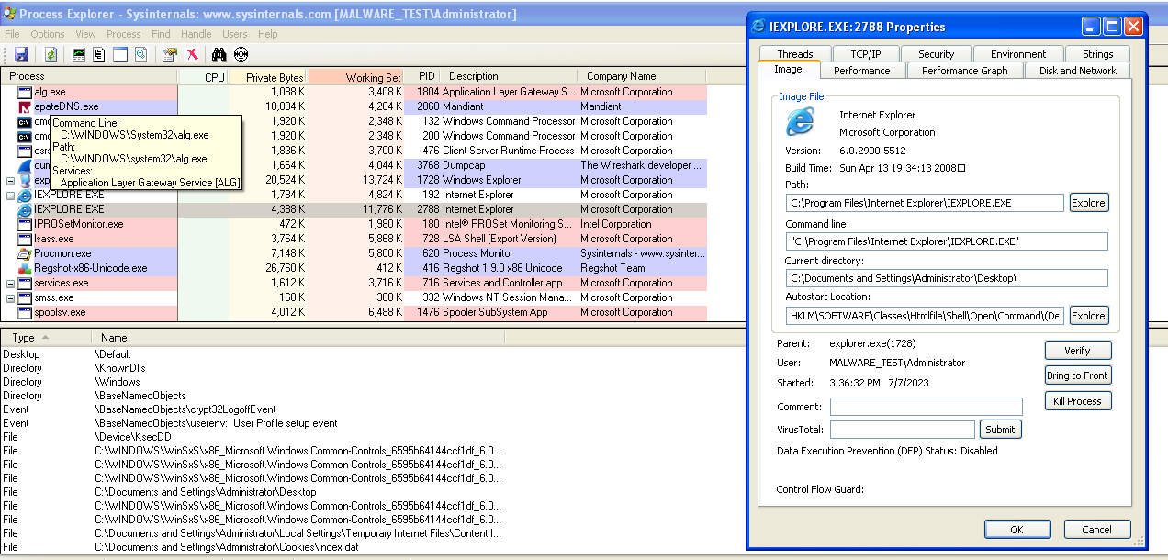

Slide 10
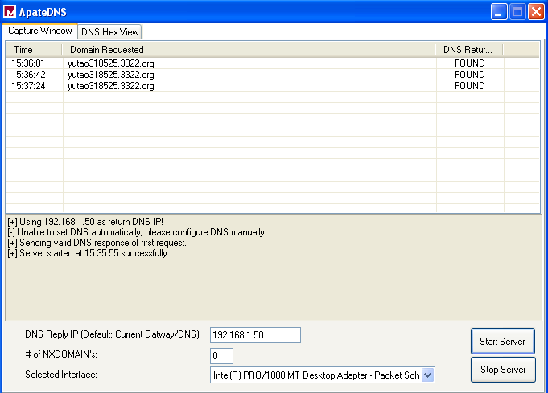
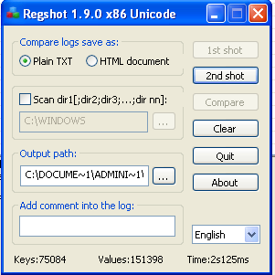
2) Ho avviato “ApateDNS” ci permette di simulare un server DNS, per intercettare tutte le richieste effettuate dai malware verso i domini di internet.
3) Ho usato il tool “RegShot” che ci permette di paragonare due istantanee di chiavi di registr in due momenti diversi.

Slide 11
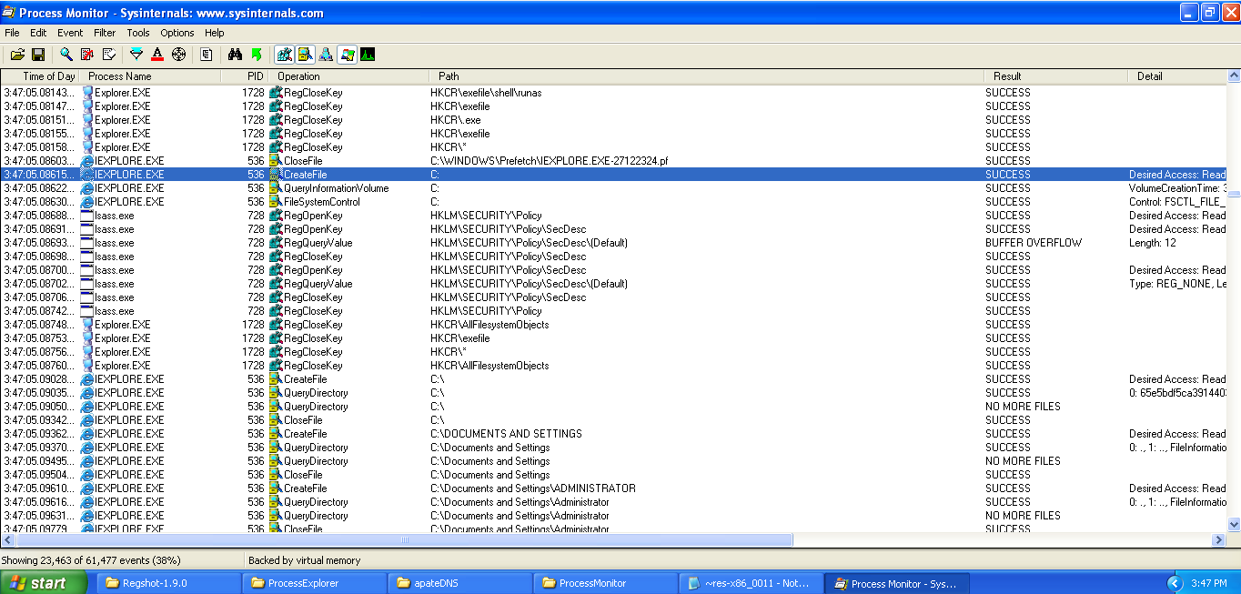
4)Ho avviato procmon, un tool che ci permette di monitorare i processi ed i thread attivi, l’attività di rete l’accesso ai file e le chiamate di sistema effettuata su un sistema operativo e contemporaneamente ho avviato il malware.

Slide 12
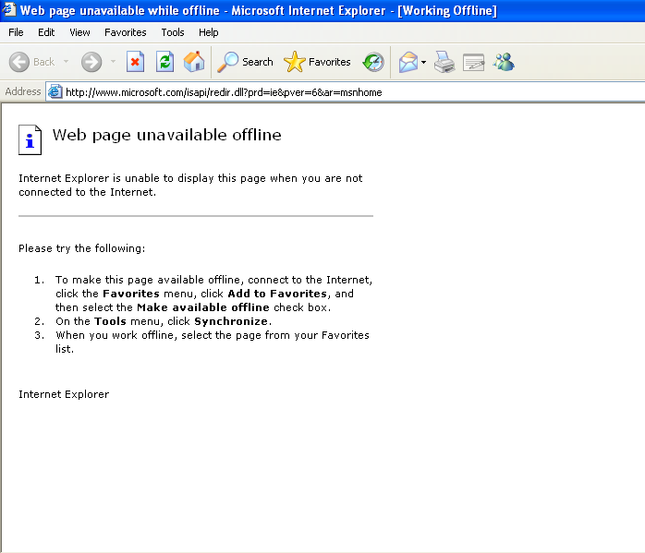
Dallo screen di procmon si può notare che il file in questione, non è malevolo, perché quando si avvia il file, fa il controllo dei cookie di sessione.

Slide 13
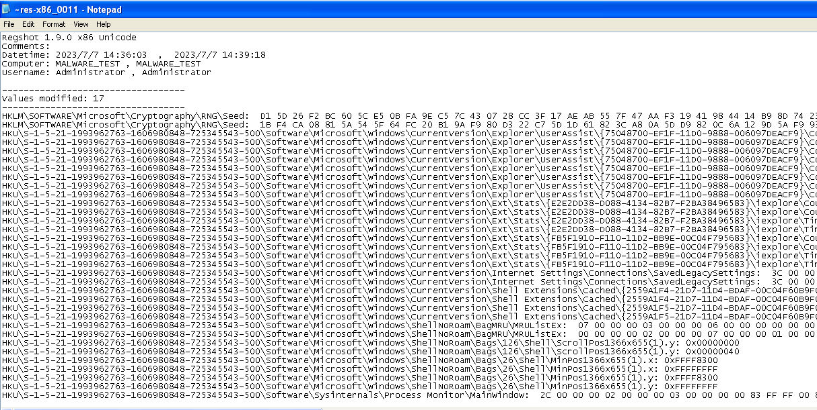
5) Ho stoppato procmon e con RegShot ho fatto una seconda istantanea per fare la comparazione con la prima istantanea.

Slide 14
6) Infine ho stoppato ApateDNS e Process Explorer e ho concluso la scansione.
Dai dati raccolti possiamo rassicurare il dipendente che il file non è un file malevolo.

